Slide 1

TUGAS 10 DANU BRADITYA REPHA 311810241 TI 18 B1
Praktikum Perancangan Basis Data UPB 2021
M Najamuddin Dwi Miharja, S.Kom, M.Kom
Teknik Informatika
Fakultas Teknik
Universitas Pelita Bangsa

Slide 2
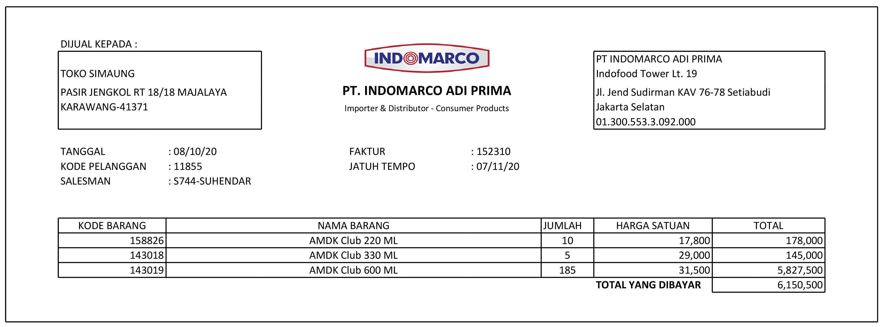
Normalisasi Data PT. Indomarco Adi Prima

Slide 3
Normalisasi Data 1NF
No. Faktur | Tanggal | Kode Pelanggan | Nama Pelanggan | Kode Barang | Nama Barang | Jumlah | Harga Satuan | Total | Total Faktur | Tanggal Tempo
152310 | 08/10/20 | 11855 | Toko Simaung | 158826 | AMDK Club 220 ML | 10 | 17.800 | 178.000 | 6.150.500 | 07/11/20
 |  |  |  | 143018 | AMDK Club 330 ML | 5 | 29.000 | 145.000
 |  |  |  | 143019 | AMDK Club 600 ML | 185 | 31.500 | 5.827.500

Slide 4
Normalisasi Data 2NF
Kode Pelanggan | Nama Pelanggan
11855 | Toko Simaung
Kode Barang | Nama Barang | Harga Satuan
158826 | AMDK Club 220 ML | 17.800
143018 | AMDK Club 330 ML | 29.000
143019 | AMDK Club 600 ML | 31.500
No. Faktur | Tanggal | Kode Pelanggan | Nama Pelanggan | Kode Barang | Nama Barang | Jumlah | Harga Satuan
152310 | 08/10/20 | 11855 | Toko Simaung | 158826 | AMDK Club 220 ML | 10 | 17.800
 |  |  |  | 143018 | AMDK Club 330 ML | 5 | 29.000
 |  |  |  | 143019 | AMDK Club 600 ML | 185 | 31.500

Slide 5
Normalisasi Data 3NF
Kode Pelanggan | Nama Pelanggan
11855 | Toko Simaung
Kode Barang | Nama Barang | Harga Satuan
158826 | AMDK Club 220 ML | 17.800
143018 | AMDK Club 330 ML | 29.000
143019 | AMDK Club 600 ML | 31.500
No. Faktur | Tanggal | Kode Pelanggan | Nama Pelanggan
152310 | 08/10/20 | 11855 | Toko Simaung
No. Faktur | Kode Barang | Nama Barang | Jumlah | Harga Satuan | Total | Total Faktur | Tanggal Tempo
152310 | 158826 | AMDK Club 220 ML | 10 | 17.800 | 178.000 | 6.150.500 | 07/11/20
 | 143018 | AMDK Club 330 ML | 5 | 29.000 | 145.000
 | 143019 | AMDK Club 600 ML | 185 | 31.500 | 5.827.500

Slide 6
Diagram ERD PT. Indomarco Adi Prima
kode_salesman
nama_salesman
Salesman
1
M
Distribusi
M
Barang
Customer
tgl_distribusi
kode_salesman
kode_barang
kode_cust
kode_barang
jmlh_barang
nama_barang
nama_cust
harga_satuan
no_faktur
kode_cust
alamat_cust

Slide 7
Tabel/Entitas & Atributnya
Entity = Customer, Barang, Salesman
Atribut = Customer (kode_cust, nama_cust, alamat_cust), Barang (kode_barang, nama_barang, harga_satuan), Salesman (kode_salesman, nama_salesman)
Relationship = Distribusi (tgl_distribusi, kode_cust, kode_barang, kode_salesman, no_faktur, jmlh_barang)

Slide 8
Kardinalitas Antar Tabel/Entitas
ERD Kardinalitas Salesman dan Barang memiliki relationship Distribusi dan memiliki kardinalitas yaitu One to Many dimana seorang salesman dapat memilih banyak barang dan sebaliknya beberapa barang dapat dipilih oleh seorang salesman.
ERD Kardinalitas Salesman dan Customer memiliki relationship Distribusi dan memiliki kardinalitas yaitu One to Many dimana seorang salesman melayani beberapa customer dan sebaliknya beberapa customer hanya dapat dilayani seorang salesman.
ERD Kardinalitas Customer dan Barang memiliki relationship Distribusi dan memiliki kardinalitas yaitu Many to Many dimana beberapa customer dapat memilih beberapa barang dan sebaliknya beberapa barang dapat dipilih oleh beberapa customer.

Slide 9
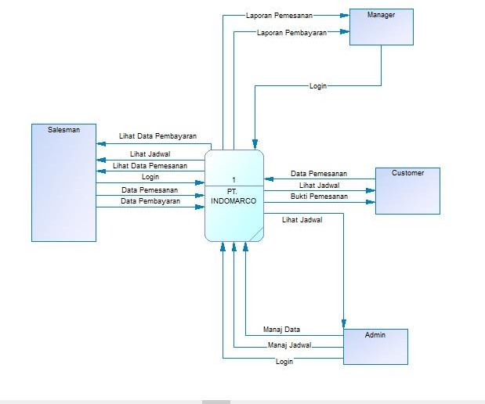
Konteks Diagram

Slide 10

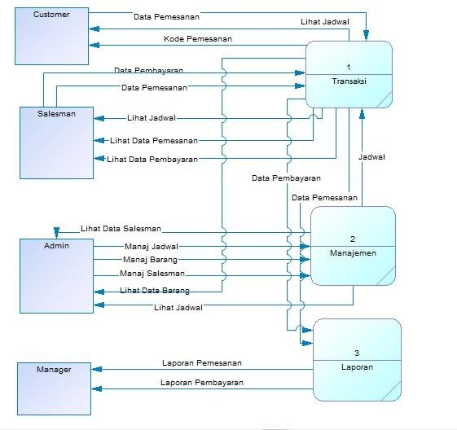
DFD lvl 0

Slide 11
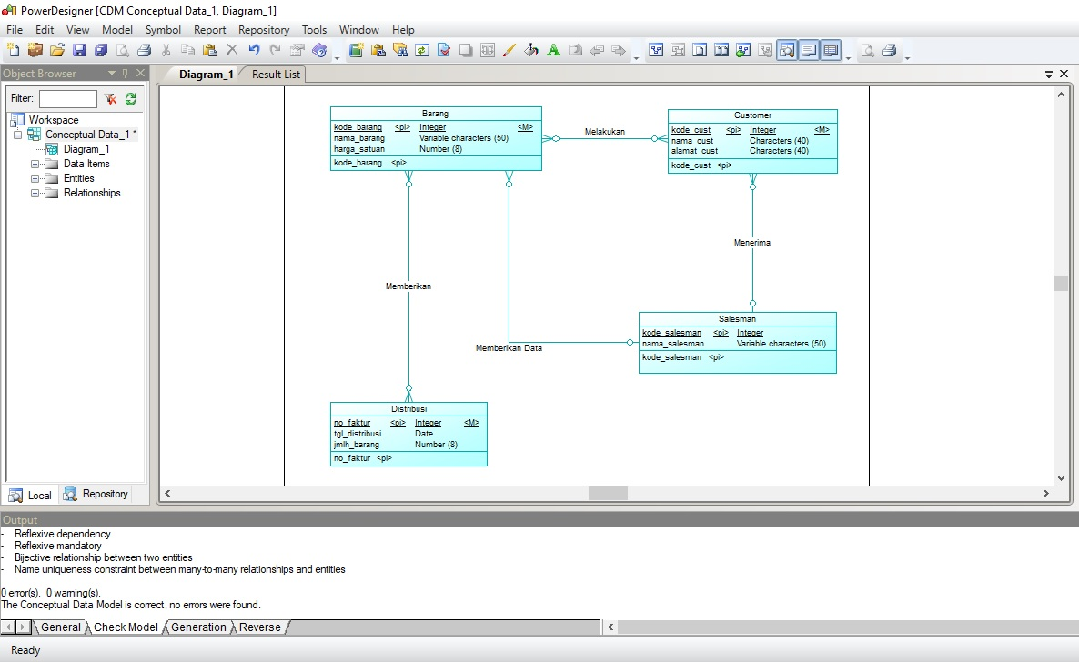
CDM

Slide 12
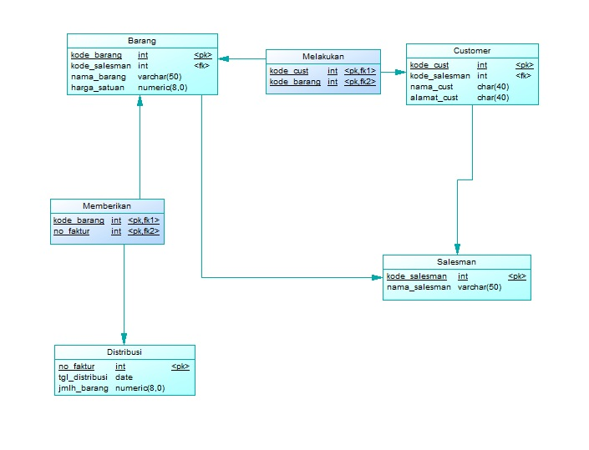
PDM

Slide 13
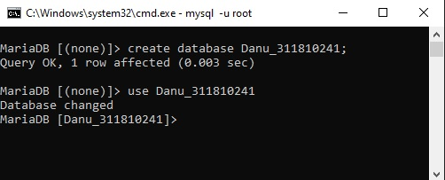
Create Database

Slide 14
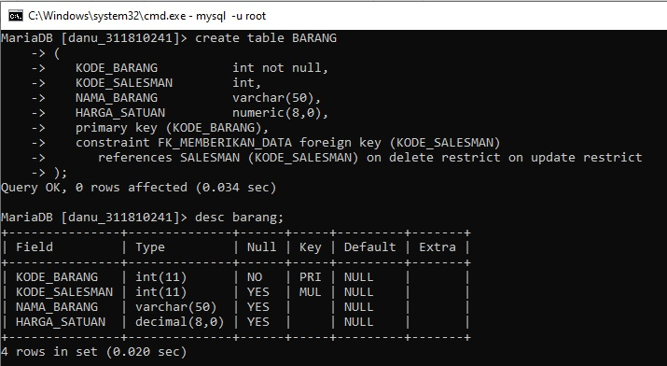
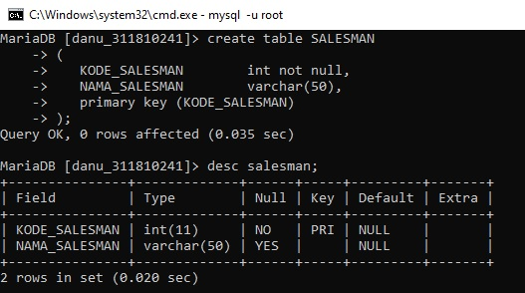
Bentuk Table Dengan Perintah SQL di Database (Salesman & Barang)

Slide 15
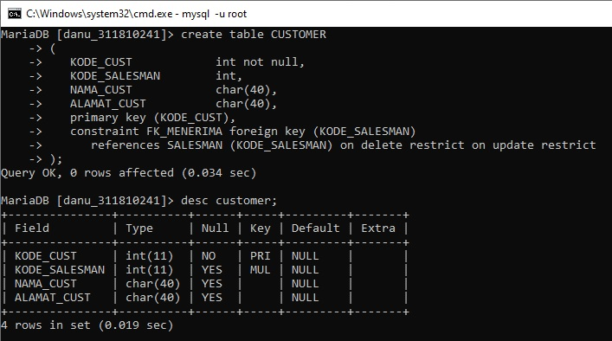
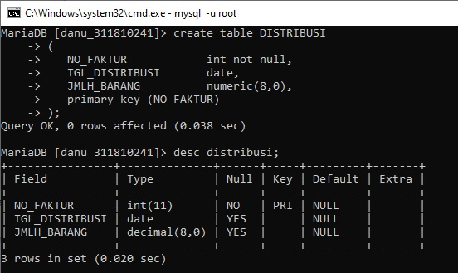
Bentuk Table Dengan Perintah SQL di Database (Customer & Distribusi)

Slide 16
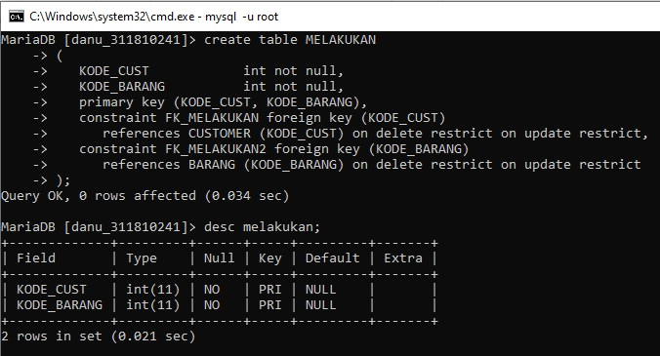
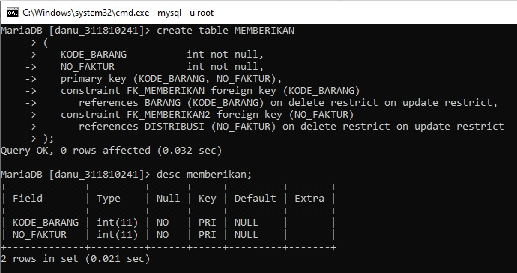
Bentuk Table Dengan Perintah SQL di Database (Melakukan & Memberikan)

Slide 17
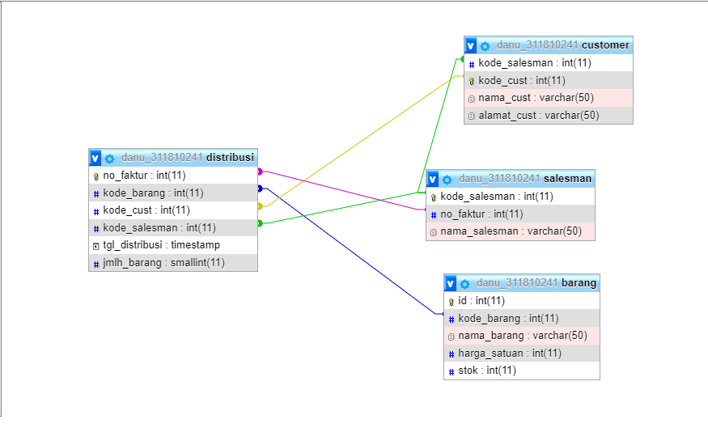
Designer Database

Slide 18
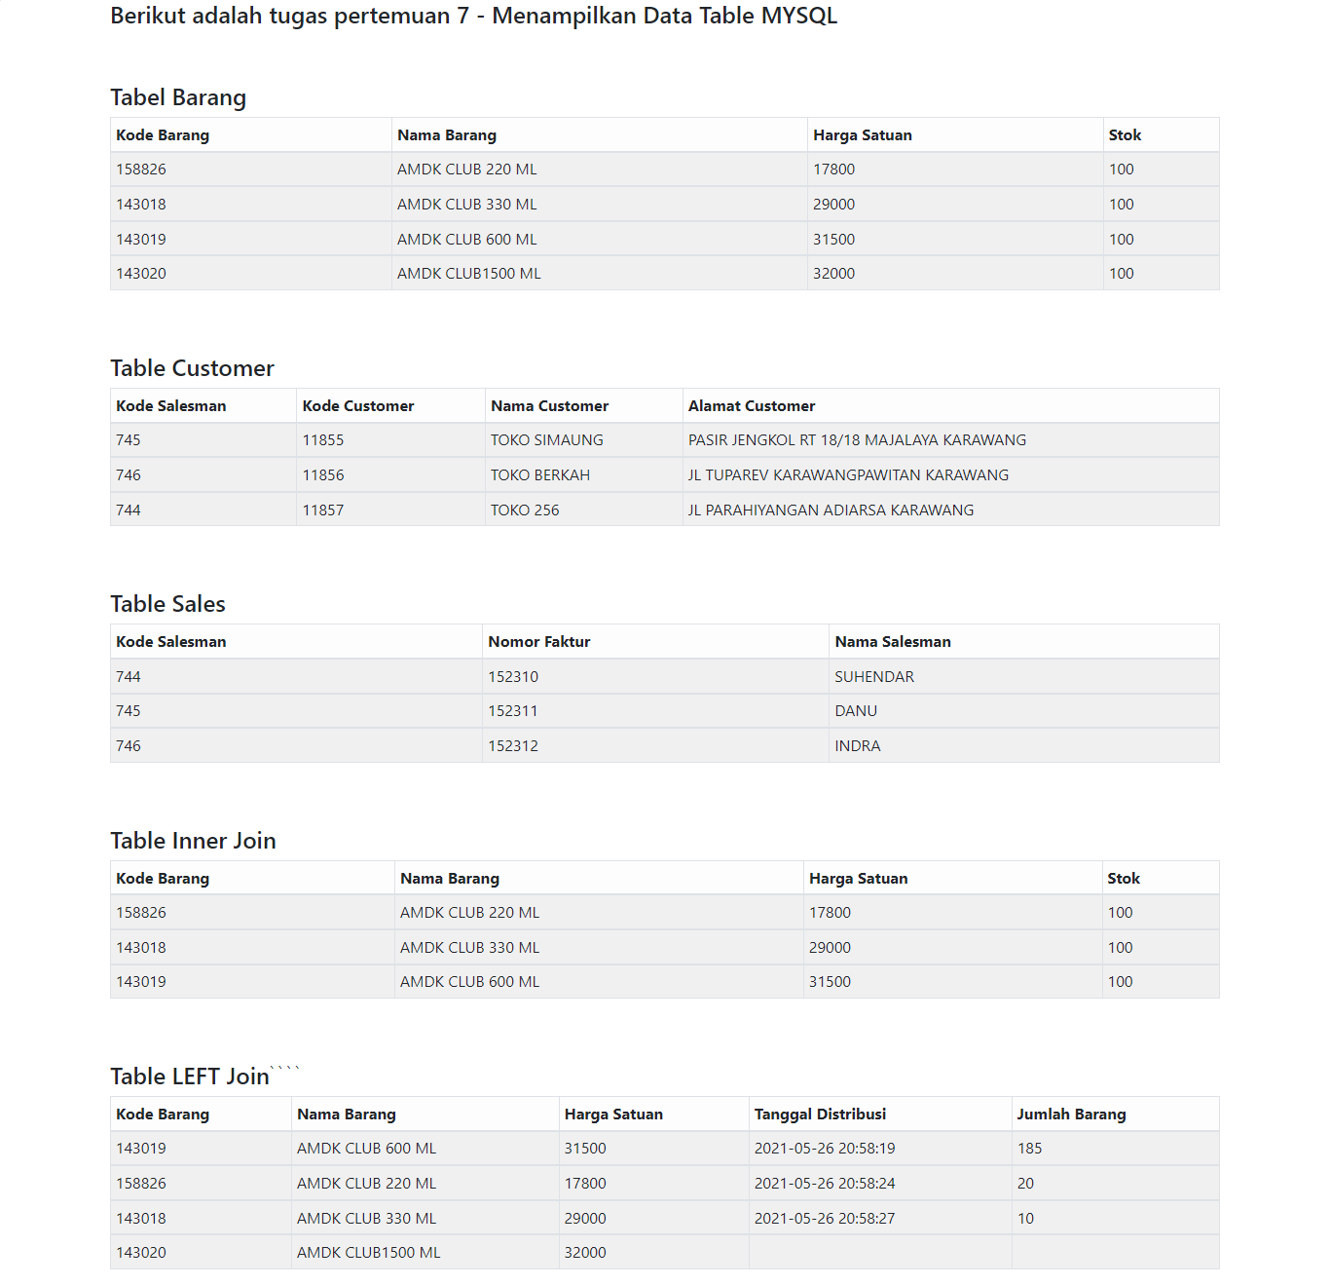
Tabel Inner Join

Slide 19
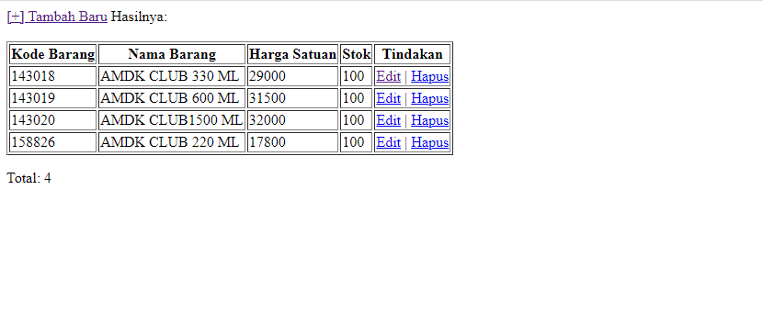
Tampilan Index.php CRUD

Slide 20
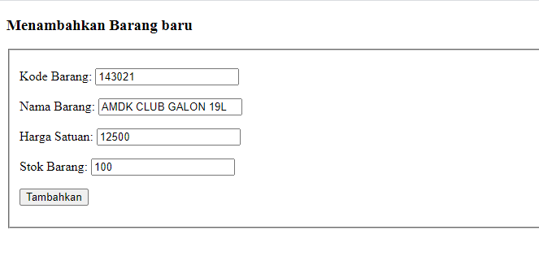
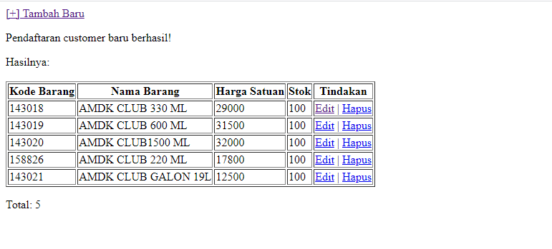
Tampilan add.php CRUD
Tampilan add
Tampilan index setelah update add

Slide 21
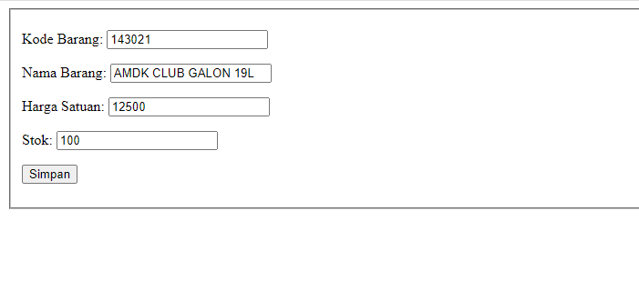
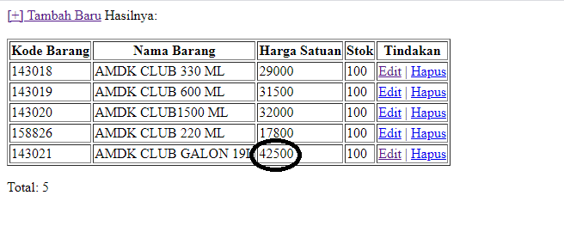
Tampilan edit.php CRUD
Tampilan edit
Tampilan index setelah edit

Slide 22


Terima Kasih

